Slide 1
Differenzierung im Geographie-Unterricht

Slide 2
Grundlagen
„Ziel der Bildungsplanreform 2016 ist die Stärkung der Bildungsgerechtigkeit in Baden-Württemberg. Durch mehr Klarheit in den Anforderungen und den Abbau von Bildungshürden wird die Durchlässigkeit im baden-württembergischen Bildungssystem erhöht und damit die Grundlage für eine systematische individuelle Förderung und den Umgang mit Heterogenität geschaffen“.
Quelle: http://www.kultusportal-bw.de/,Lde/Startseite/schulebw/Anlass+und+Bestandteile; 07.11.2015
Schulgesetz für Baden-Württemberg (SchG) (1983)
§1 Erziehungs- und Bildungsauftrag der Schule
Der Auftrag der Schule (...) dass jeder junge Mensch ohne Rücksicht auf Herkunft oder wirtschaftliche Lage das Recht auf eine seiner Begabung entsprechende Erziehung und Ausbildung hat (...).

Slide 3
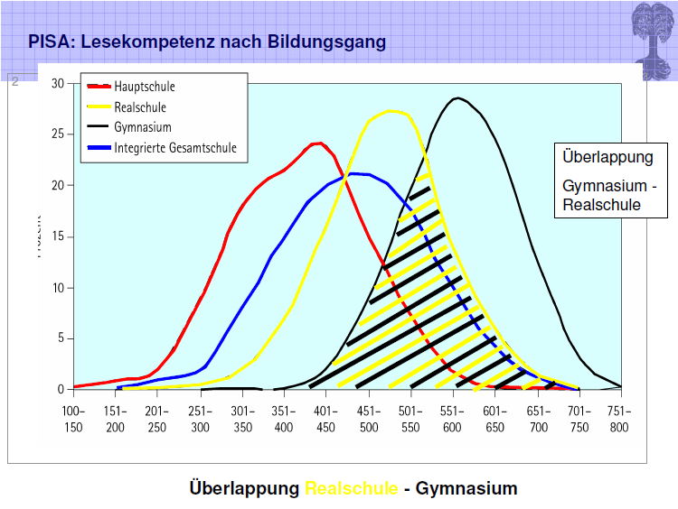
Überlappungen der Lesekompetenz
Quelle: http://www.ptz-stuttgart.de/uploads/media/2009-03-Prof.Bohl.pdf (Folie 13); 07.11.2015

Slide 4
Gegliederte Schulsysteme und Heterogenität
Die mit der Aufteilung ursprünglich gewünschte Homogenisierung nach Leistung gelingt nicht
In allen Schularten ist Heterogenität Alltag
Heterogenität wird sich weiter erhöhen
Quelle: http://www.ptz-stuttgart.de/uploads/media/2009-03-Prof.Bohl.pdf (Folie 13); 07.11.2015

Slide 5
Erscheinungsformen von Heterogenität
Ausgangs- und Anknüpfungspunkt für Differenzierungsmaßnahmen:
allg. Fähigkeiten und Begabungen (Konzentrationsvermögen, Intelligenz, abstraktes und logisches Denken, musische oder sportl. Fähigkeiten, ...)
Kenntnisse und Vorerfahrungen, Leseverhalten
Arbeitshaltung (Durchhaltevermögen, Frustrationstoleranz, Ehrgeiz, ...)
Arbeitstechniken im Umgang mit den angebotenen Materialien
Motivation und Einstellungen zu bestimmten Fächern
Arbeits- und Lerntempo, Ausdauer, Lernorganisation
Erfahrungshintergrund (soziale, kulturelle, nationale Identität; Erziehungsstile der Eltern, ...)

Slide 6
Erscheinungsformen von Heterogenität
Leistungen
Persönlichkeitsmerkmale wie Schüchternheit, Offenheit, Lernstile etc.
Geschlecht – z. B. Interesse von Mädchen und Jungen an verschiedenen geographischen Themen:
Nach: Höhnle u. a. (2011), S. 160.

Slide 7
Befunde der Unterrichtsforschung
Leistungsschwache Lernende
Gefahr der Überforderung mit Freiheit und Wahlmöglichkeiten
gezielte Unterstützung und Strukturierung erforderlich
Leistungsstarke Lernende
grundsätzlich: können flexibler lernen
aber: kognitive Herausforderung wichtig, sonst droht Egalisierung auf Kosten der Leistungsstarken
Verringerung von Leistungsunterschieden durch Differenzierung?
eher nein; bei konsequenter Individualisierung ist „Scheren“-Effekt erwartbar

Slide 8
Umgang mit Heterogenität im Unterricht
Problem
Heterogenität wird von vielen Kollegen als belastend empfunden, sie assoziieren mit dem Begriff „individuelle Förderung“ Überforderung, Belastung und Zumutung
Lösungsansatz
bereits bei der Planung des Unterrichts von Verschiedenheit ausgehen: variable, offenere Unterrichtsstrukturen
graduelle Veränderung der Lehrerrolle: Lernbegleiter, Diagnostiker, Berater, ...

Slide 9
Umgang mit Heterogenität im Unterricht
Ausgangsfrage: Welches unterrichtliche Ziel wird verfolgt?
Mit variablen Materialien, Sozialformen, Handlungsprodukten usw. Motivation fördern?
Dadurch störungspräventiven Unterricht erreichen …
Ist zwar hilfreich, aber nicht Differenzierung i. e. S.!
Differenzierung will Lernausgangslagen positiv beeinflussen:
Damit dies nicht zufällig bleibt, sondern gezielt geschieht, ist nötig …

Slide 10
Diagnose
Einteilung von Lernenden nach Lernständen oder Kompetenzen zu Lerngruppen nach Diagnose:
Will Lernprozesse verstehen und ist somit nicht Selbstzweck, sondern Basis für die individuelle Förderung
Alltägliche, begleitende Diagnostik der Lernprozesse i. d. R. durch Beobachtung oder mit Fragebogen
Gegenstände prozessorientierter Diagnose i. S. des erweiterten Lern- und Leistungsbegriffs:
fachliche, methodische, personale und soziale Kompetenzen

Slide 11
Übersicht möglicher Diagnoseinstrumente
Diagnose kann durch den Lehrer oder Schüler erfolgen, kurz- oder längerfristig angelegt sein, auf Äußerungen oder Handlungsprodukte bezogen sein usw.:
lautes Denken
mündliche Beteiligung
Hausaufgaben
Beobachtung
Diagnoseaufgabe
Selbsteinschätzung
Klausur
Lerntagebuch
Projektarbeit
…
Nach: Fischer u. a. (2014), S. 149.

Slide 12
Formatives und summatives Assessment
Klausuren und Tests zeigen deutlich, was SuS gelernt haben und können:
bewährte Leistungsbewertung
breites Notenspektrum
Diagnose nach Lernprozess: summatives Assessment
Realität:
Werden Defizite überhaupt erkannt?
Wird an erkannten Defiziten systematisch gearbeitet?
Motivationsproblem für „alten“ Stoff
Überlagerung mit „Neuem“
Lösungsansatz:
Diagnose während Lernprozess: formatives Assessment
Nach: http://lehrerfortbildung-bw.de/faecher/bio/gym/fb7/1_hetero/3_assessment/0_vor/; 07.11.2015

Slide 13
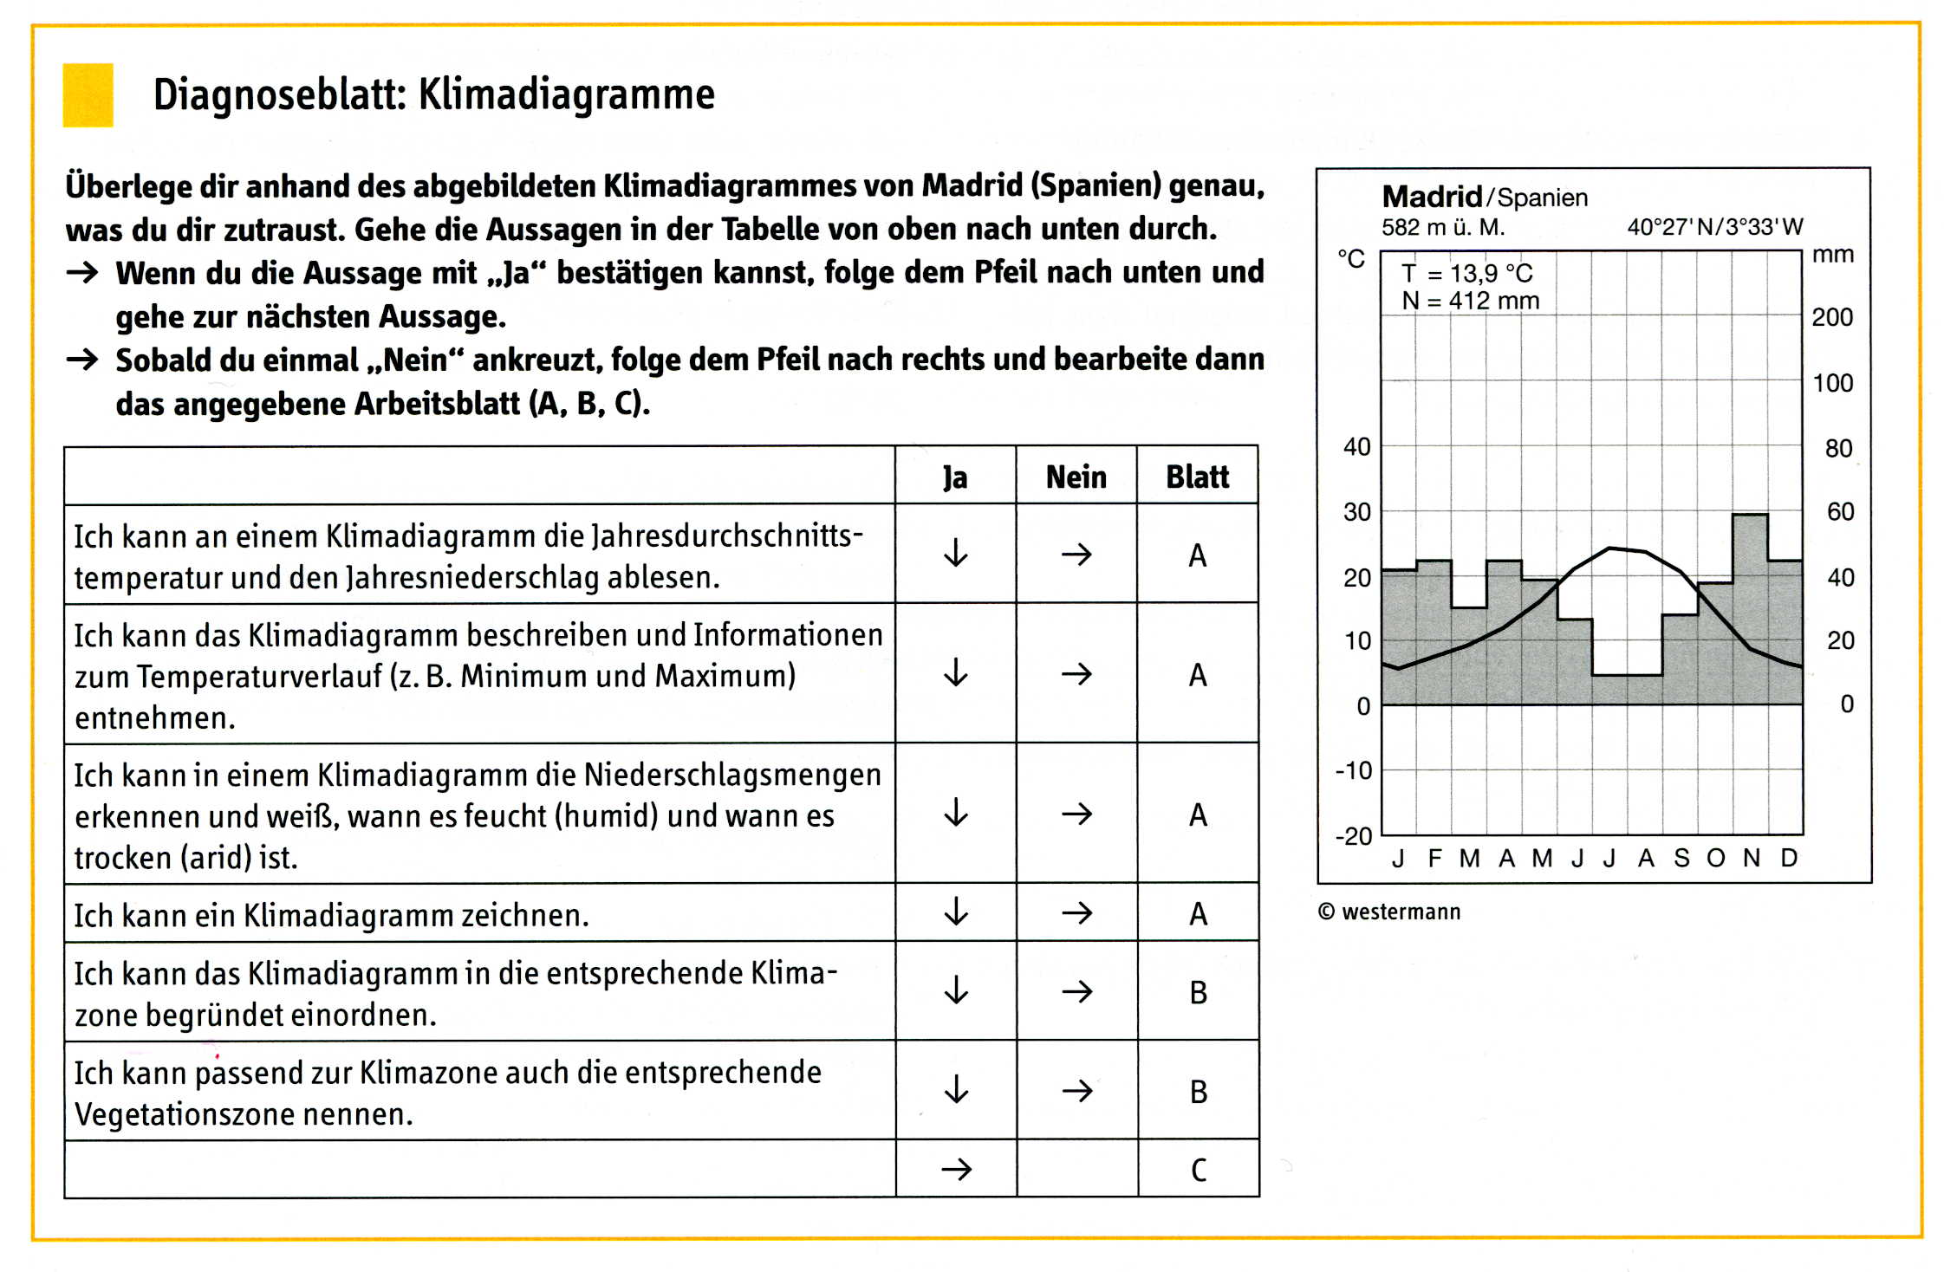
Diagnose mit Diagnosebögen
Quelle: Metzger in Praxis Geographie, Heft 6/2013, S. 23.
Diskussion: Vorteile und Nachteile von Diagnosebögen?

Slide 14
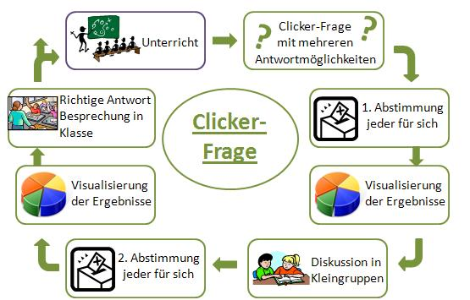
Diagnose mit „Clicker-Fragen“
Quelle: http://lehrerfortbildung-bw.de/faecher/bio/gym/fb7/1_hetero/3_assessment/3_clicker/; 07.11.2015

Slide 15
Diagnose mit „Clicker-Fragen“
Multiple-Choice-Fragen
Einsatz im Unterricht immer nach ritualisierten „Spielregeln“ für optimale Wirkung
Beispiel „Grundlagen von Wetter und Klima“ Geographie Klasse 5
Die Jahresdurchschnittstemperatur in Pforzheim beträgt:
A) 10,2 Grad Celsius
B) 7,9 Grad Celsius
C) 9,7 Grad Celsius
Ratefrage ≠ Clicker-Frage !
Nach: http://lehrerfortbildung-bw.de/faecher/bio/gym/fb7/1_hetero/3_assessment/3_clicker/; 07.11.2015

Slide 16
Diagnose mit „Clicker-Fragen“
Beispiel: Vorkenntnisse Klima
Karlsruhe liegt im oberrheinischen Tiefland (auf ca. 110 m üNN) und hat mit 10,2 Grad Celsius eine vgl. hohe Jahresdurchschnittstemperatur.
Freudenstadt liegt im Schwarzwald (auf ca. 800 m üNN) und hat mit ca. 7,9 Grad Celsius eine vgl. niedrige Jahresdurchschnittstemperatur.
Pforzheim liegt auf 300 – 400 m üNN.
Wie hoch ist seine Jahresdurchschnittstemperatur?
A) 10,2 Grad Celsius oder wärmer
B) 7,9 Grad Celsius oder kälter
C) zwischen 7,9 und 10,2 Grad Celsius

Slide 17
Differenzierung
Innere Differenzierung
Innerhalb der Schulklasse bzw. Lerngruppe:
didaktisch-methodisch (Lernziele und Lerninhalte: Quantität, Qualität, Lernvoraussetzungen, Methoden und Arbeitstechniken, Medien, Aufgabenstellungen, Zeitpunkt, ...)
Interessendifferenzierung: Lerngruppen-bezogen (Lernstile, -Tempo, -Bereitschaft und –Interesse).
Leistungsdifferenzierung (allgemeine Schulleistung, fachspezifische Leistung)

Slide 18
Voraussetzungen der Differenzierung
Akzeptanz der (Leistungs)unterschiede innerhalb der Klasse bzw. der Kleingruppe
Entwicklung von Regeln und Ritualen zur Stabilisierung der Gruppe
Selbsteinschätzung der Schülerinnen und Schüler
Feedbackkultur

Slide 19
Ziele der Binnendifferenzierung
Jedem Schüler im Geographie-Unterricht optimale Lernchancen bieten:
Schülern mit Schwächen
Schnell-Lernern bzw. überdurchschnittlich Begabten
individuellen Lernstilen
Förderung von
Lernbereitschaft
Selbstständigkeit
Sozialkompetenz

Slide 20
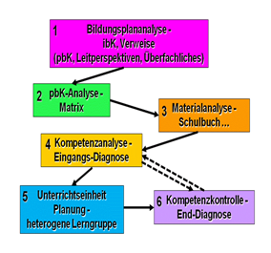
Phasen lehrergesteuerter Differenzierung
Festlegung von Zielen:
mit 6-Schritt-Schema: inhaltliche, methodische und soziale Kompetenzen
Förderung von Defiziten und Hochbegabungen
Arbeit an Haltungen, Einstellungen
Förderung der Lernmotivation
...
Diagnose der Lernvoraussetzungen
Bereitstellung passender Lernangebote
Prozess- und / oder Ergebnisdiagnose

Slide 21
Phasen lehrergesteuerter Differenzierung
Nur eingeschränkt oder nicht möglich im einstündigen Fachunterricht:
Erstellen individueller Förderpläne
Individuelle Begleitung während des Lernens
Überprüfung der individuellen Ergebnisse

Slide 22
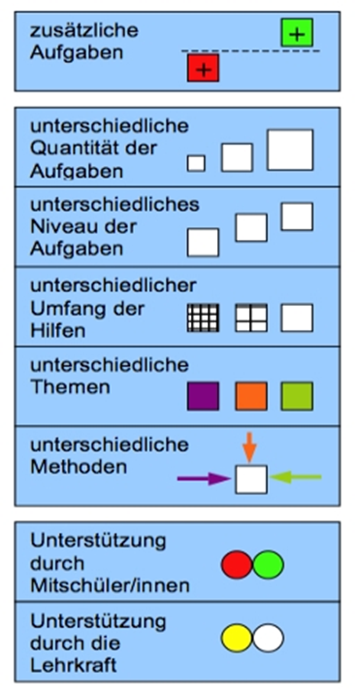
Binnendifferenzierung – Beispiele
Unterschiedlicher Umfang der Hilfen Beispiel „Höhenlinien“ (Klasse 5)
Unterschiedliche Quantität der Aufgaben Beispiel „Klimadiagramme“ (Klasse 6)
Unterschiedliches Niveau der Aufgaben
Zusätzliche Aufgaben
Unterschiedliche Methoden
Quelle: RPK Fachberater Geographie

Slide 23
Höhenlinien und Höhenprofile - Klassenstufe: 5
Voraussetzungen: Kenntnisse über Höhenlinien und das Anfertigen von Profilen
Einsatzmöglichkeit: Übungen nach der Einführung von Höhenlinien und Höhenprofilen
Prinzip:
Schüler greift selbstständig Hilfe auf
Quelle: RPK Fachberater Geographie

Slide 24
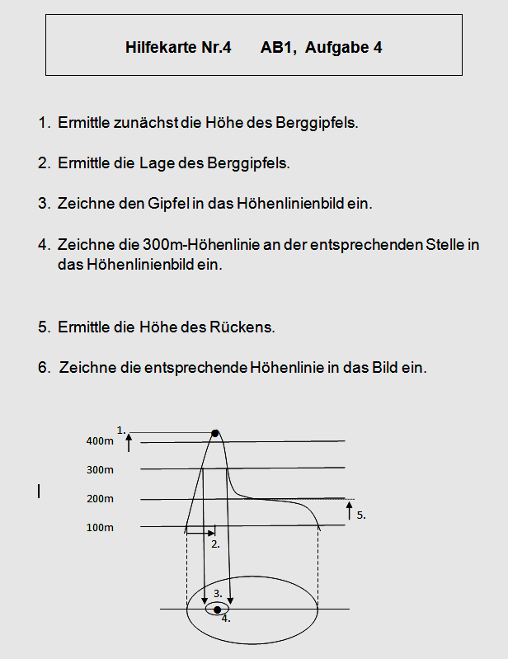
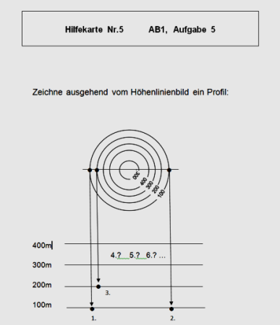
Höhenlinien und Höhenprofile - Klassenstufe: 5
Quelle: RPK Fachberater Geographie

Slide 25
Auswertung von Klimadiagrammen - Klassenstufe: 6
Voraussetzungen: Fachkenntnis über Klimazonen in Europa
Methode Klimadiagramme auswerten
Einsatzmöglichkeit: Übungen am Ende einer Einheit zu Klimazonen in Europa
Prinzip:
Nach Eingangsdiagnose Zuordnung zu individueller Aufgabe A, B oder C
Quelle: RPK Fachberater Geographie

Slide 26
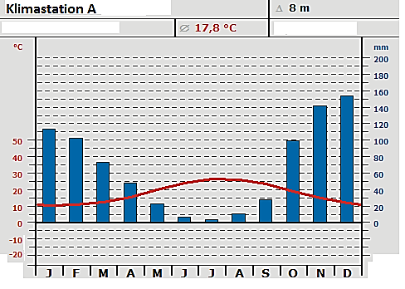
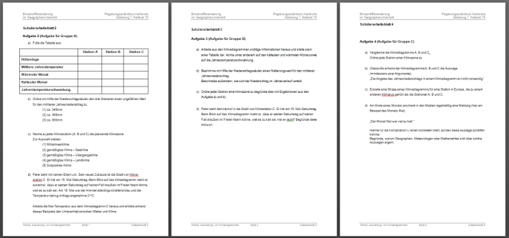
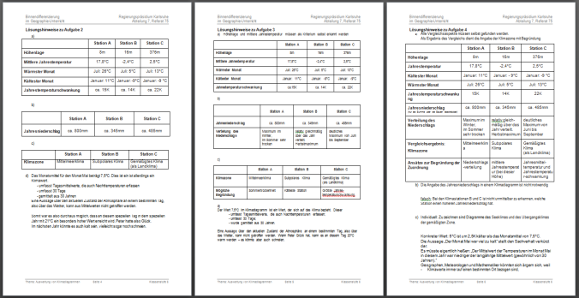
Auswertung von Klimadiagrammen - Klassenstufe: 6
Aufgabe 1 = Diagnose zur Differenzierung nach Kenntnisstand A, B, C
Aufgaben 2 - 4 = Übung differenziert
Aufgabe A
Aufgabe B
Lösungen für A, B, C
Aufgabe C
Quelle: RPK Fachberater Geographie

Slide 27
Fragen zur Orientierung
Einsatz des differenzierenden Unterrichtsbausteins zu Beginn der Unterrichtseinheit – während der Erarbeitungsphase – zur Nachbereitung bzw. als Hausaufgabe?
Integration des eingeführten Lehrbuches sinnvoll und möglich?
Wird ausreichend Rücksicht auf besonders gute Schüler genommen (Deckeneffekt)?
Besteht ein angemessenes Verhältnis zwischen Lehrersteuerung und Schüleraktivität?
Verhältnismäßigkeit von Vorbereitungs-, Arbeits- und Materialaufwand?
Leistungskontrolle in Form einer konventionellen Klausur möglich?

Slide 28
Leistungsmessung konventionell
Nutzen von Fundamentum (Klassenunterricht) und Additum (Differenzierung) eröffnet die Möglichkeit konventioneller Leistungsüberprüfung durch Überprüfung des Fundamentums bei allen Schülerinnen und Schülern.

Slide 29
Formen kompetenzorientierter Leistungsmessung
Lerntagebuch
Beobachtungsbögen
Portfolio:
selbst geschriebene Sachtexte
Arbeits- und Projektpläne
Protokolle und Arbeitsberichte
handwerklich-künstlerische Produkte
Rechercheergebnisse
eigene Zeichnungen, Grafiken
...

Slide 30
Fazit
Differenzierung im künftigen einstündigen Fachunterricht:
pragmatische Diagnose, primär zur Erfassung von Vorwissen und methodischen Fertigkeiten; durch Lehrer oder Schüler möglich
Differenzierungsmaßnahmen orientiert an ein-, maximal zweistündigem Fachunterricht
leistungsschwache und leistungsstarke Schüler berücksichtigen
Akzeptanz erreichen durch:
Unterrichts-Setting basierend auf Fundamentum (Klassenunterricht) und Additum (Differenzierung): ermöglicht konventionelle Leistungsüberprüfung
Ergänzung bereits existierender Materialien für die Differenzierung

Slide 31
Zitierte Quellen
Bohl, Thorsten (2009): „Umgang mit Heterogenität im Schulsystem und im Unterricht – Herausforderungen und Befunde“. http://www.ptz-stuttgart.de/uploads/media/2009-03-Prof.Bohl.pdf
Fachportal Biologie des LehrerInnen-Fortbildungs-Servers Baden-Württemberg: http://lehrerfortbildung-bw.de/faecher/bio
Fischer, Astrid u. a. (Hrsg.) (2014): „Diagnostik für lernwirksamen Unterricht“. Schneider Verlag Hohengeren, Baltmannsweiler.
Höhnle, Steffen u. a. (2011): „Differenzierung im Geographieunterricht“. In: Eisenmann, Maria und Grimm, Thomas (Hrsg.) (2011): „Heterogene Klassen – Differenzierung in Schule und Unterricht“. Schneider Verlag Hohengeren, Baltmannsweiler, S. 155-172.
Metzger, Tobias (2013): „Das Klimadiagramm. Binnendifferenzierung im Bereich Methodenkompetenz. In Praxis Geographie 6/2013, S. 22-27.

